Slide 1
PROGRAMME EDUCATIF FEDERAL
SUD VENDEE FOOTBALL Benet, Damvix, Maillé
Notes:
<numéro>

Slide 2
Nom du club :
SUD VENDEE FOOTBALL
Dates :
26/02/2021
Thématiques développées
REGLES DE VIE
Santé Engagement citoyen Environnement
Nom de l’action
La Pollution
Nb participants :
22 joueurs
REGLES DE JEU
Fair-play Règles du jeu et arbitrage Culture foot
Catégories concernées :
U10-U11
Résumé de l’action
Pour cette dernière journée de stage foot, nous avons mis en place une action PEF sur le thème de la « pollution ».
Le but de cette action était de sensibiliser les jeunes joueurs du SVF pour qu’ils puissent à l’avenir devenir de bons citoyens.
Dans un premier temps, ils devaient (individuellement) donner une définition de pollution et donner des exemples. Cela nous a permis d’en savoir un peu plus sur la représentation qu’ils avaient de la pollution. Pour certains c’était un peu vague, pour d’autre c’était acquis. De plus nous avons fait un quizz pour les stimuler un petit peu.
Dans un second temps, nous avons organisé une sortie sur la commune de Benet pour ramasser des déchets.
Nous avions fait 2 groupes et les 2 groupes avaient des zones de ramassages différentes. Chaque participant était équipé d’un masque, gants, sacs poubelles, canne ramasse-objet fournis par la commune.
Ce fut une réelle réussite car les jeunes étaient investis et ils ont ramassé beaucoup de déchets et contribué à notre échelle à rendre notre planète plus propre.

Slide 3
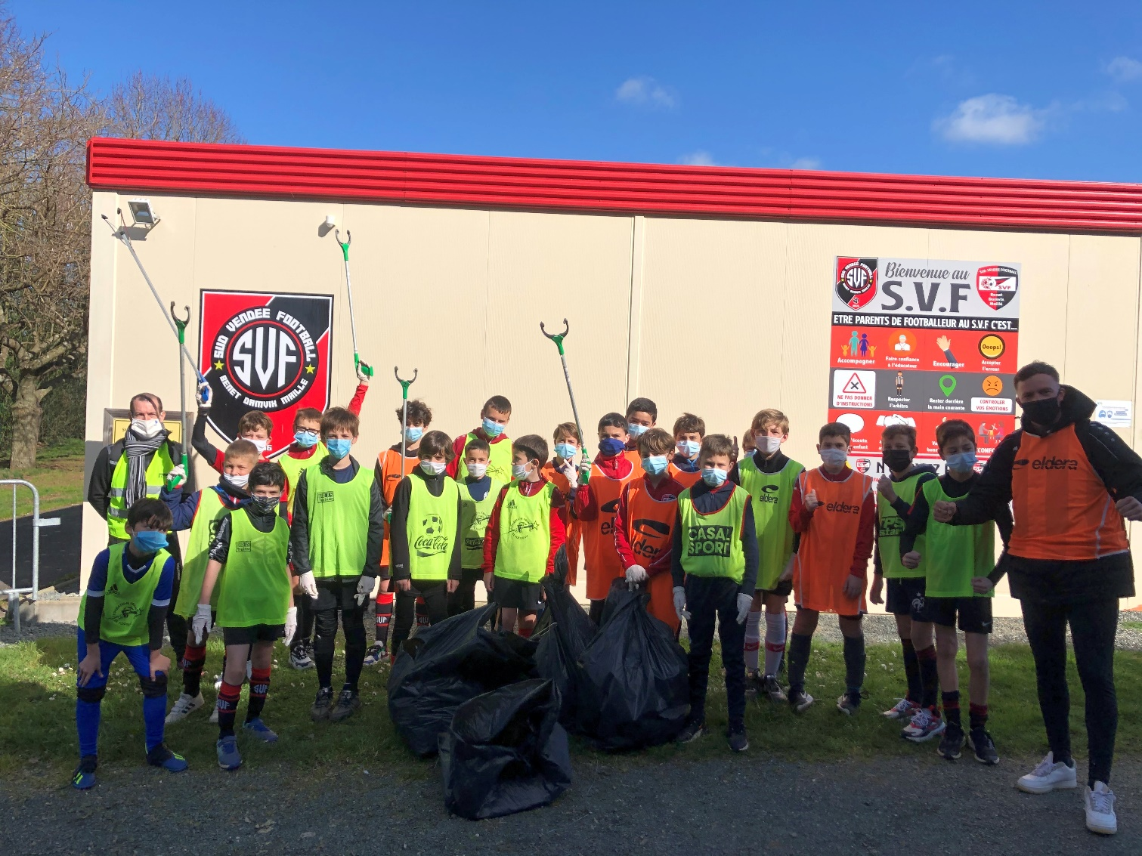

Slide 4
